Slide 1




Gestion de crise
11.07.2025

Slide 2

Points de Discussion
Principes de conduite
ORCA Genève
Concept de formation
Discussion

Slide 3


Principes de conduite
Gold
Stratégique
Silver
Tactique
Bronze
Opérationnel

Slide 4





Conduite d’intervention en Suisse
Protection de la population
Cdmt unifié
Service du Feu
Protection Civile
Police
Santé
Infrastructures

Slide 5

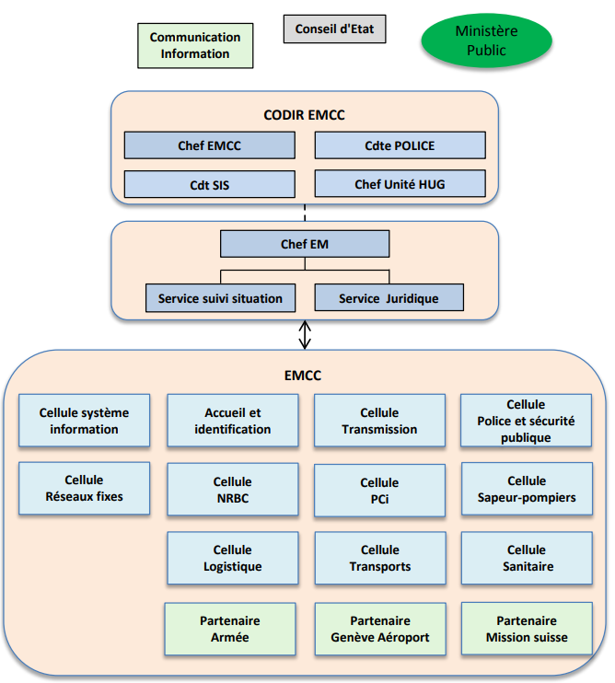
ORCA Genève

Slide 6
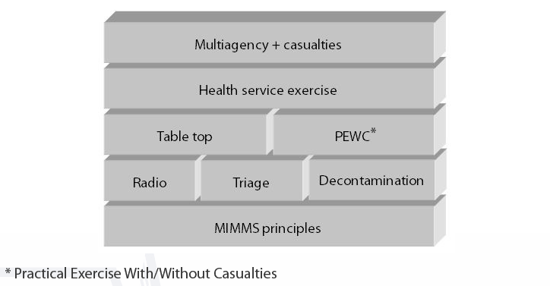

Principes de Formation

Slide 7

Discussion

